Slide 1
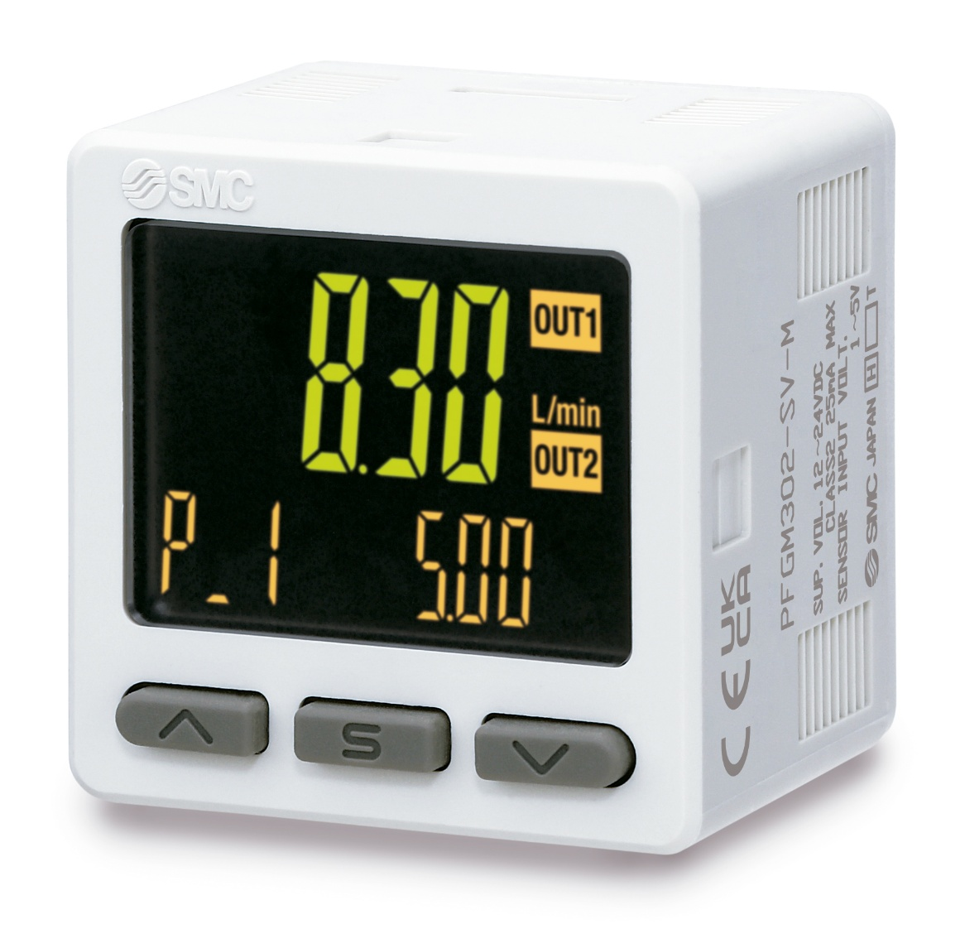
DOCUMENTO DE CAMBIO Serie PFGM302 Monitor de caudal digital

Slide 2
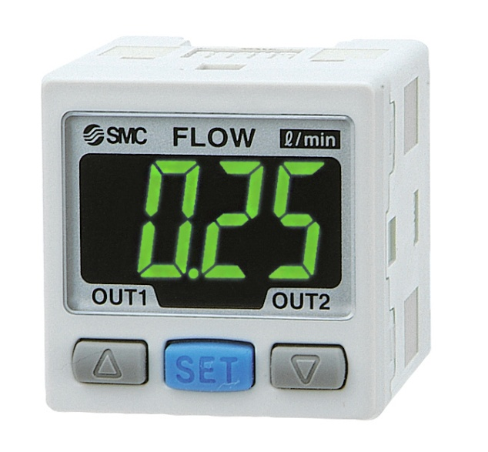
Características mejoradas y beneficios relacionados
Característica
El nuevo monitor con 3 campos de visualización PFGM302 permite visualizar tanto la tensión como el caudal
Beneficio para el cliente
Fácil visualización del caudal medido desde ubicaciones remotas
Actual
Nuevo

Slide 3
Características mejoradas y beneficios relacionados
Característica
Salida digital NPN y PNP conmutable
Beneficio para el cliente
Permite reducir el número de productos en stock
Característica
Salida de tensión analógica de 0 a 10 V y salida de corriente analógica de 4 a 20 mA
Beneficio para el cliente
Flexibilidad en la conectividad de la instalación en función de los requisitos de la aplicación, como la inmunidad frente al ruido, la resolución deseada y la complejidad del cableado

Slide 4
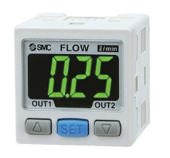
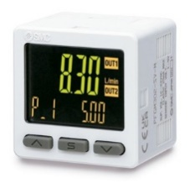
Detalles técnicos
Especificaciones estándar
Serie | PFM3 actual | Nuevo PFGM302
Imagen
Tensión de alimentación | 24 VDC ±10 % | 12 a 24 VDC ± 10 %
Consumo de corriente | 50 mA máx. | 25 mA máx.
Protección eléctrica | Protección de polaridad | Protección de polaridad
Precisión del indicador | ±0,5 % fondo de escala Unidad mínima de display | ±0,5 % fondo de escala Unidad mínima de display (a temperatura ambiente, temperatura constante de 25 ºC)
Precisión de la salida analógica | ±1 % fondo de escala máxima (relativa al valor visualizado) | ±0,5 % fondo de escala (a temperatura ambiente, temperatura constante de 25 ºC)
Repetitividad | Salida digital: ±0,1 % fondo de escala máxima Salida analógica: ±0,3 % fondo de escala máxima | ±0,1 % fondo de escala Unidad mín. de display, Salida analógica de 0,3 % fondo de escala máxima
Características de temperatura | ±0,5 % fondo de escala máxima (referencia 25 ºC) | ±0,5 % fondo de escala (a temperatura ambiente de 0 a 50 ºC, 25 ºC estándar)
Tipo de salida | 2 salidas de colector abierto NPN o PNP | Selección de salida de colector abierto NPN o PNP
Modo de salida | Modo de histéresis, modo de ventana comparativa, modo de salida acumulada, modo de salida de impulsos acumulados | Modo de histéresis, modo de ventana comparativa, modo de salida acumulada o modo de salida de impulsos acumulados, modo de salida de error o modo de salida digital OFF.
Operación de conmutación | Selecciona entre salida normal o salida inversa | Selecciona entre salida normal o salida inversa
Corriente de carga máx. | 80 mA | 80 mA
Tensión aplicada máx. | 30 VDC | 30 VDC
Caída de tensión interna | 1 V máx. (a corriente de carga: 80 mA) | Salida NPN: 1,0 V máx. (a corriente de carga de 80 mA) Salida PNP: 1,5 V máx. (a corriente de carga de 80 mA)
Diferentes especificaciones

Slide 5
Detalles técnicos
Especificaciones estándar
Serie | PFM3 actual | Nuevo PFGM302
Imagen
Tiempo de respuesta | - | Selecciona de 0, 0,05 a 0,10 s (incremento de 0,01 s), 0,1 a 1,0 s (incremento de 0,1 s), 1 a 10 s (incremento de 1 s), 20 s, 30 s, 40 s, 50 s o 60 s
Tiempo de respuesta | 2 ms (se puede seleccionar 10 ms, 50 ms, 0,5 s, 1 s) | 3 ms máximo (Valor sin filtro digital (a 0 ms))
Histéresis | Variable | Variable
Protección | Protección frente a cortocircuitos | Protección frente a cortocircuitos
Modelo de salida analógica | Entrada de tensión: 1 a 5 V Entrada de corriente: 4 a 20 mA | Entrada de tensión: 1 a 5 V (0~10 V seleccionable, únicamente cuando la tensión de alimentación es 24 VDC) Entrada de corriente: 4 a 20 mA
Impedancia, salida de tensión | Impedancia de salida: 1 kΩ | Impedancia de salida: 1 kΩ
Impedancia, salida de corriente | Impedancia máx. de carga: 600 Ω (24 VDC) | Impedancia máxima de carga: 300 Ω (a tensión de alimentación de 12 V), 600 Ω (a tensión de alimentación de 24 V)
Tiempo de respuesta | 1,5 s (100 ms) | 50 ms máximo (Valor sin filtro digital (a 0 ms))
Especificación de entrada externa | Entrada sin tensión (detector Reed o de estado sólido), 30 ms mínimo | Tensión de entrada: 0,4 V o menos (Reed o estado sólido), Tiempo de entrada: 30 ms o más
Modo de entrada | Reinicio externo del caudal acumulado, autodiagnóstico y autodiagnóstico a cero | Reinicio externo de caudal acumulado o valor superior/inferior
Tipo de entrada | Entrada de tensión: 1 a 5 VDC (Impedancia de entrada: 1 MΩ) Entrada de corriente: 4 a 20 mA (Impedancia de entrada: 240 Ω) | Entrada de tensión: 1 a 5 VDC (Impedancia de entrada: 1 MΩ) Entrada de corriente: 4 a 20 mA (Impedancia de entrada: 51 Ω) (0 l/min a valor máx. del caudal nominal)
Modo de conexión | Conector (e-con) | Conector (e-con)
Protección | - | Protección frente a sobretensiones (hasta 26,4 V)
Diferentes especificaciones

Slide 6
Detalles técnicos
Especificaciones estándar
Serie | PFM3 actual | Nuevo PFGM302
Imagen
Tipo de display | LED | LCD
Número de campos de visualización | 1 campo de visualización | 3 campos de visualización (pantalla principal y pantalla secundaria)
Color de visualización | Rojo/Verde | Pantalla principal: Rojo/Verde 2) Pantalla secundaria: Naranja
Número de dígitos del display | 3+1/2 dígitos, 7 segmentos | Pantalla principal: 5 dígitos (7 segmentos) 2) Pantalla secundaria: 9 dígitos (7 segmentos)
LED indicador | El LED se enciende cuando la salida está activada OUT1: Verde OUT2: Rojo | El LED se enciende cuando la salida digital está activada. (OUT1/OUT2: Naranja)
Mantenimiento del caudal acumulado | Cada 2 o 5 minutos, el caudal acumulado almacenado se mantiene incluso cuando la alimentación esté desconectada. | Cada 2 o 5 minutos, el caudal acumulado almacenado se mantiene incluso cuando la alimentación esté desconectada
Filtro digital | - | Selecciona de 0, 0,05 a 0,10 s (incremento de 0,01 s), 0,1 a 1,0 s (incremento de 0,1 s), 1 a 10 s (incremento de 1 s), 20 s o 30 s
Protección | IP40 | IP40
Resistencia dieléctrica | 1000 VAC durante 1 mínimo entre los componentes de la carga y la carcasa | 1000 VAC, durante 1 minuto entre las partes móviles y la carcasa
Resistencia de aislamiento | 50 MΩ mínimo (500 mega VDC) entre los componentes de la carga y la carcasa | 50 MΩ mínimo entre las partes móviles y la carcasa (a 500 VDC medido mediante megaohmímetro)
Rango de temperatura de trabajo | En funcionamiento: 0 a 50 ºC, Almacenado: -10 a 60 ºC (sin congelación ni condensación) | En funcionamiento: 0 a 50 ºC, Almacenado: -10 a 60 ºC (sin congelación ni condensación)
Rango de humedad de trabajo | En funcionamiento y almacenado: 35 a 85 % H.R. (sin condensación) | En funcionamiento y almacenado: 35 a 85 % H.R. (sin condensación)
Normas | Marca CE / UKCA, UL(CSA) | Marca CE / UKCA UL (prevista para diciembre de 2024)
Peso | 30 g (sin cable), 55 g (con cable) | 25 g (sin cable), 39 g (con cable)
Diferentes especificaciones

Slide 7
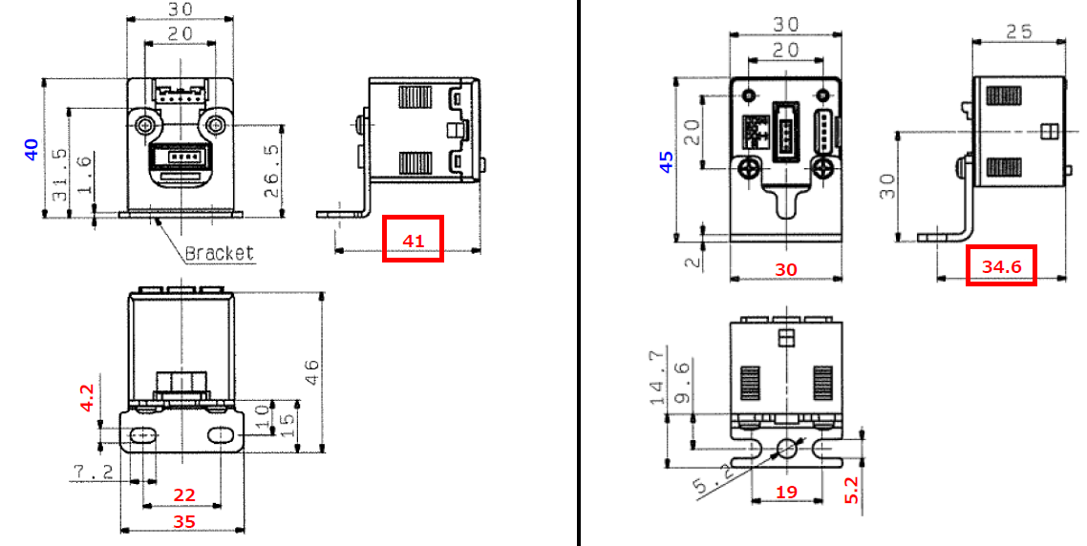
Detalles técnicos
Dimensiones
Dimensiones generales: fijación de montaje
PFM3 actual
Nuevo PFGM302
A
A
B
B
C
C
D
F
E
G
E
A
G
J
H
I
I
J
K
L
H
L
M
Serie | A | B | C | D | E | F | G | H | I | J | K | L
PFM3 actual | 30 | 20 | 40 | 31,3 | 1,6 | 26,2 | 41 | 4,2 | 10 | 15 | 7,2 | 22
Nuevo PFGM302 | 30 | 20 | 45 | - | 2 | - | 34,6 | 5,2 | 9,6 | 14,7 | 5,2 | 19
Diferentes especificaciones

Slide 8
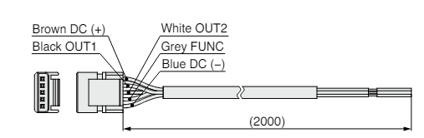
Detalles técnicos
Accesorios
Fijaciones, montajes en panel y cables
 | PFM3 actual | Nuevo PFGM302
Conector de alimentación/salida | ZS-28-A | ZS-46-5L
Conector del sensor | ZS-28-C-1 | ZS-28-C-1
Fijación | ZS-28-B | ZS-46-A1 (vertical) ZS-46-A2 (horizontal)
Adaptador para montaje en panel | ZS-27-C | ZS-46-B
Adaptador para montaje en panel + Cubierta protectora delantera | ZS-27-D | ZS-46-D
Cable de conversión PFMV30 - PFGV301 | - | ZS-28-A-X538
ZS-28-A
ZS-46-5L

